Slide 1






Датчик роста растения для энергоэффективной системы управления теплиц
1

Slide 2


АКТУАЛЬНОСТЬ ПРОЕКТА
Система отслеживания роста растений позволяет экономично решать задачи по отслеживанию роста агрокультур и определять необходимые, минимальные параметры окружающей среды, при которых растительная культура растёт быстрее и затраты на поддержание условий окружающей среды минимальны.

Slide 3

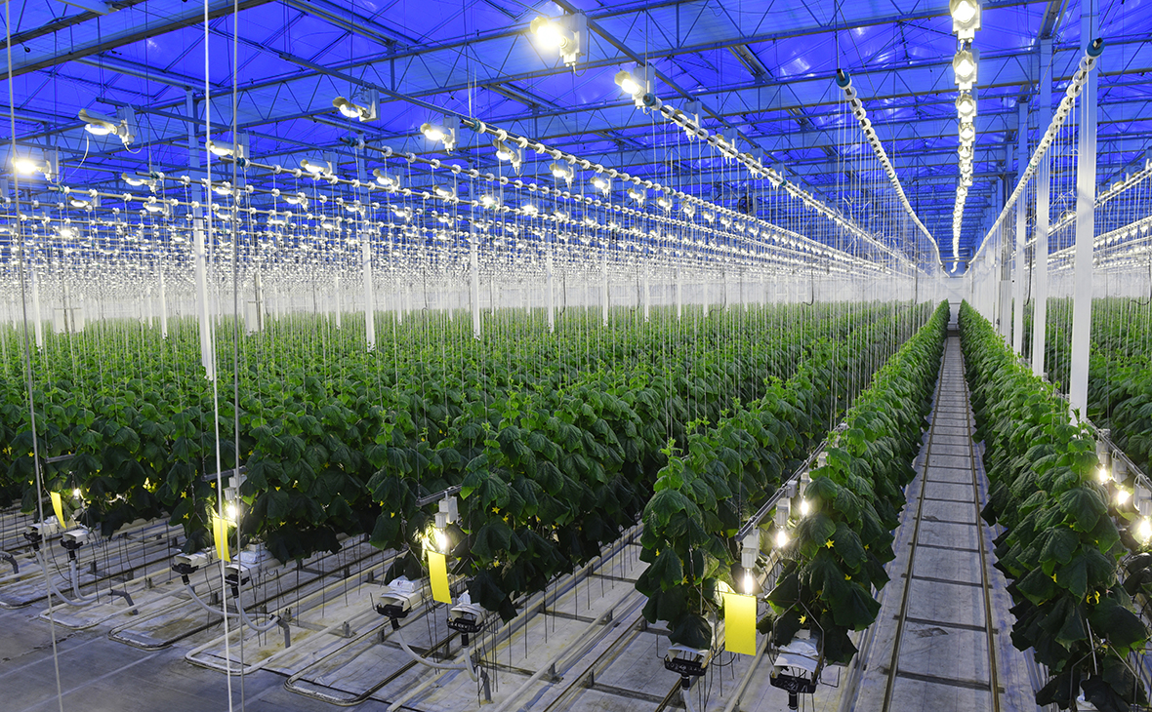
ЦЕЛЕВАЯ АУДИТОРИЯ
Основными потребителями будут являться агрономы и агрокомпании, которым необходимо в промышленном масштабе отслеживать рост агрокультур - своей основной продукции, а также студенты агрономических специальностей, которым отслеживать рост необходимо в исследовательских целях
3

Slide 4

ПРОБЛЕМА
Агрокомпаниям и агрономам-исследователям необходимо собирать значительный объем данных о росте множества растений для контроля собственного производства/проведения исследований
Существующие на текущий момент решения это либо использование механических датчиков роста, которые оказывают существенное влияние на растение и нуждаются в постоянной корректировке (трудозатратны и, малопригодны к масштабированию)
4

Slide 5

РЕШЕНИЕ
Комплекс из нескольких камер, круглосуточно снимающих растение под определенными углами, и программного обеспечения, анализирующего поступающую с камер информацию и предоставляющего набор данных о параметрах развития растения
5

Slide 6
ЦЕННОСТЬ, ЦЕННОСТНОЕ ПРЕДЛОЖЕНИЕ
Опишите ценность продукта для ваших клиентов. В чем конкретно заключается польза
от продукта именно для этого сегмента клиентов - экономия времени, денег, сил, снятие каких-то эмоциональных или социальных сложностей, сформулируйте ценностное предложение;
Мы, компания Стартап,
помогаем агрономам, студентам аграрных институтов, агрокомпаниям
в ситуации необходимость определения реакции растения на изменение окружающей среды
решать проблему экономии энергии на выращивании и исследовании растений
с помощью универсального датчика роста растений
и получать быстрое определение геометрических параметров растения
6

Slide 7


РЫНОК
РЫНОК, на котором вы работаете, его объем, рост и уровень конкуренции;
Мы работаем на рынке (B2C, B2B,)
Наша ЦА - это 10 компаний и не определённое количество людей
Наше решение будет стоить 60000 рублей - это 30 м. рублей (за все)
Сегменты А и B - не менее 24м рублей (доля от предыдущей суммы)
Сможем заработать в первый год - не менее 240 000 рублей (доля от доли)
7

Slide 8
КОНКУРЕНТЫ
 | Механические датчики | Иностранный датчик | Наш датчик
Цена: | 10 000 р | 200 000 р | 50 000 р.
Скорость работы: | в реальн. t | 10 минут - 1 час | в реальн. t
Воздействие на растение: | да | нет | нет
точность измерения: | более 1 мм | 0.01 мм | 0.5 мм
8

Slide 9
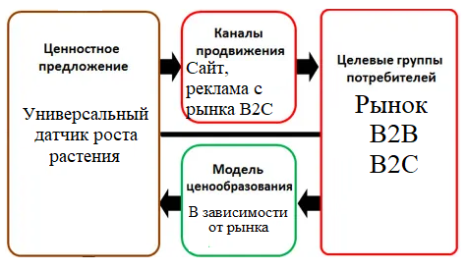
БИЗНЕС-МОДЕЛЬ
Мы будем делать товар и программное обеспечение к нему
Это будет стоить 50 000 рублей
У нас будут покупать саму установку из трех камер, лицензию на программное обеспечение
Бизнес-модель - продажа физической продукции и подписок на ПО
Дополнительно мы можем зарабатывать на установке комплексов, предоставлении прогнозов на основе данных их работы
9

Slide 10
ТЕКУЩИЕ РЕЗУЛЬТАТЫ
1) Собрана команда для выполнения проекта
2) Приобретены необходимые инструменты для создания датчика роста растения
3) Разработано программное обеспечение для отделения границ растения от фона
4) Исследована возможность применения искусственного интеллекта
5) Оценена погрешность измерений датчика.

Slide 11
КОМАНДА СТАРТАПА
РОЛЬ | ФАМИЛИЯ ИМЯ | ФОТО
ЛИДЕР (CEO) | Маркелов Сергей зам. Локоман Сергей
ТЕХНОЛОГ, РАЗРАБОТЧИК (CTO) | Маркелов Сергей
МАРКЕТОЛОГ (СMO) | Локоман Сергей
ВАЖНО
При распределении ролей в команде стартапа проговаривать свои сильные стороны и ограничения
в отношении выбранной роли
11

Slide 12

ПЛАНЫ РАЗВИТИЯ
Планы развития, основные укрупненные задачи
Создание макета датчика роста растения
Обучение ИИ.
Подготовка интуитивно-понятного интерфейса
Выход на рынок с МВП.
план-график на ближайшие 3-5 месяцев
ЧТО ДЕЛАЕМ | СРОК | ОТВЕТСТВЕННЫЙ
Обучение ИИ | до 01.12.2023 | ВСЕ
Создание демо-версии ПО под windows | до 01.01.2024 | ВСЕ
Подготовка документации | до 01.02.2024 | ВСЕ
12

Slide 13

КОНТАКТЫ ЛИДЕРА
Маркелов Сергей Олегович
8 (963) 106 54 77
tg: @Overridesergey
13

